Slide 1
О готовности образовательных учреждений к 2018 – 2019 учебному году
Людмила Анатольевна Гаджиева
кандидат педагогических наук
заместитель главы администрации города Перми

Slide 2
Откроют двери 1 сентября 2018 года
Школы
129
Детские сады
131
Учреждения дополнительного образования
17

Slide 3
Обеспечение безопасности школ и детских садов

Slide 4
Схема обслуживания пилотного кластера
МАОУ «СОШ №55»
МАОУ «СОШ №111»
МАОУ «Мастерград»
МАОУ «Мультипарк»
ДОУ «Конструктор успеха»
МАДОУ №203
МАДОУ №407
Суть:
- объединение в кластер
- один, ответственный за результат

Slide 5
Новизна
Автоматизированная передача данных на центральный пульт ЧОО и пульт ЕДДС
Хранение информации на облаке с возможностью обеспечения доступа к информации авторизированным пользователям в режиме онлайн
Компактность обслуживаемых объектов и знания ЧОО специфики территории
Охрана объектов осуществляется высококвалифицированным персоналом лицензируемой частной охранной организацией

Slide 6
О ремонтах образовательных учреждений

Slide 7
ДОУ 261 Кировского района Капитальный ремонт здания по ул.Херсонская, 2
46,6 млн.руб

Slide 8
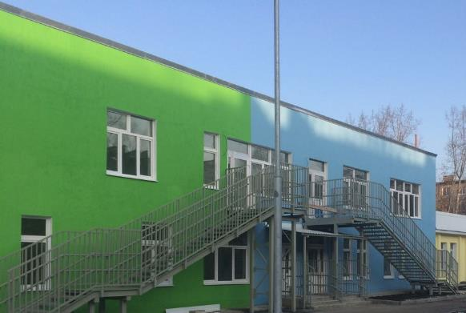
ДОУ 409 Кировского района Реконструкция по ул.Каляева, 35а (с бассейном)
60,8 млн.руб

Slide 9
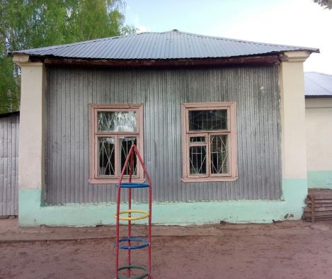
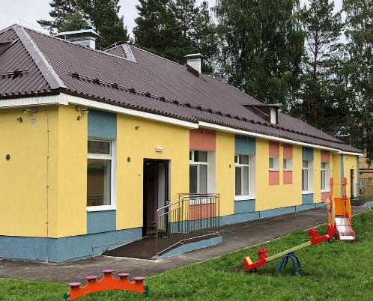
ДОУ 404 Ленинского района Капитальный ремонт здания по ул.2-я линия, 21
Было
Стало
29,8 млн.руб

Slide 10
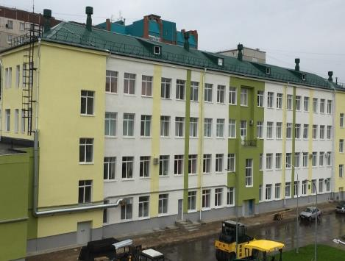
СОШ 42 Свердловского района Ремонт фасада и кровли
Было
Стало
16,3 млн.руб

Slide 11
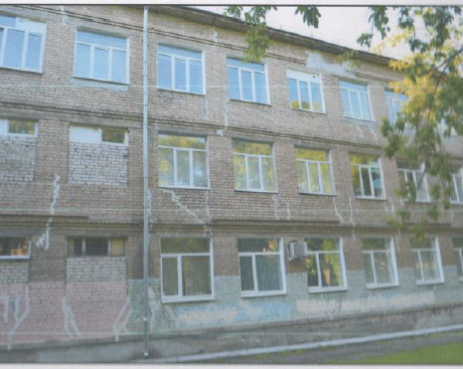
Лицей № 10 Мотовилихинского района Ремонт фасада и кровли здания по ул.Л.Шатрова, 5
Было
Стало
17,3 млн.руб

Slide 12
Гимназия № 2 Мотовилихинского района Ремонт фасада
10,0 млн.руб

Slide 13
СОШ 30 Мотовилихинского района Капитальный ремонт здания по ул.И.Франко, 43
217,6 млн.руб

Slide 14
Приведение в нормативное состояние учреждений образования
Комплексный ремонт:
Ремонт кровель
Благоустройство территории:
ремонт кровли и подвала здания ДДЮТ по ул.Советской, 96 (памятник культуры)
ремонт кровли и системы отопления в ДОУ № 355
ДОУ №№ 400, 111, 358
асфальтирование территории СОШ 59
устройство теневых навесов ДОУ 261
ремонт хоккейной коробки в СОШ № 129
Текущий ремонт имущественных комплексов:
Лицей №5, СОШ № 123, Гимназия № 11
ДОУ № 412, ДОУ 168, ДОУ 90 «Оляпка»
ремонт трибун СОШ 135

Slide 15
Создание доступной среды для маломобильных групп населения
СКОШ № 155
СКОШ № 54
СОШ № 28
СКОШ № 154
оборудован пандус, отремонтировано крыльцо и входная группа, произведено устройство поручней вдоль коридора 1 этажа, оснащено специальными средствами для слабовидящих
разработана ПСД на установку подъемника на 2 этаж здания, который будет установлен в 2019 году
оборудованы санузлы для инвалидов на 1 этаже здания, отремонтировано крыльцо
проводятся конкурсные процедуры на выполнение работ по установке подъемника на 2-ой этаж здания

Slide 16
О развитии муниципальной сети образовательных учреждений

Slide 17
Строительство зданий школ

Slide 18
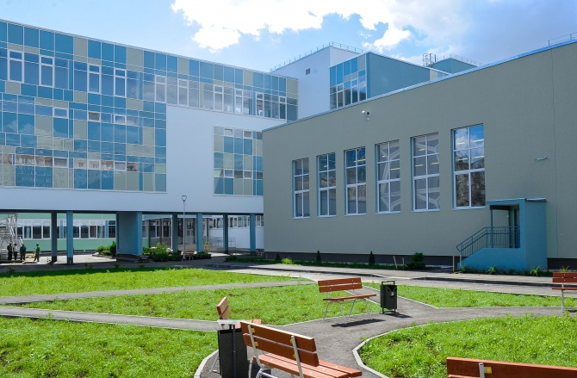
СОШ № 59 Дзержинского района Новый корпус на 1000 мест
563,7 млн.руб

Slide 19
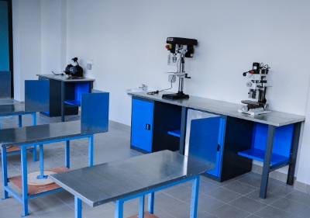
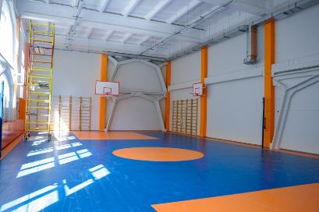
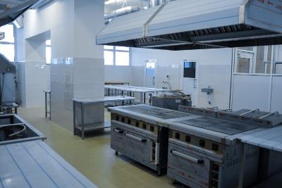
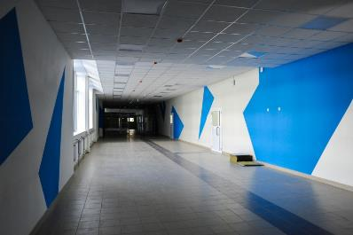
СОШ № 59 Дзержинского района Новый корпус

Slide 20
СОШ № 42 Свердловского района Новый корпус на 1000 мест
549,5 млн.руб

Slide 21
Строительство школьных стадионов
ОУ | Сумма, млн.руб.
СОШ 135 | 16 ,0
Гимназия 31 | 17,4
СОШ 2 | 7,3
СОШ 6 | 3,1
СОШ 7 | 2,9
СОШ 28 | 3,8

Slide 22
Создание дошкольных мест

Slide 23
ДОУ № 397 Мотовилихинского района Здание по ул.Грибоедова, 68в на 288 мест
260,9 млн.руб

Slide 24
Создание новых мест для дошкольников, в том числе для детей ясельного возраста
Мероприятие | Адрес | Количество мест | В том числе ясли
Выкуп зданий | Грибоедова,68в | 288 | -
Реконструкция здания | Каляева,35а | 150 | 20
Капитального ремонта зданий | Херсонская,2 | 125 | 40
Восстановление групп | 17 групп | 340 | 340
Всего |  | 918 | 400

